Slide 1

AKTUALNE TRENDY I PREDYKCJE DOTYCZĄCE PRACY ZESPOŁOWEJ IT
Filip Hałys
Prezentacja XIV
Geoinformatyka V rok

Slide 2
Wstęp
NovaStack – firma tworząca platformy chmurowe dla sektora finansowego.
NovaStack przez kilka lat działała jako klasyczna firma software’owa, ale wraz z rozwojem pracy zdalnej, AI i automatyzacji zaczęła całkowicie przebudowywać sposób pracy swoich zespołów.

Slide 3
Jak praca zdalna zmieniła zespoły IT
Praca zdalna w ciągu kilku lat przestała być jedynie rozwiązaniem awaryjnym, a stała się jednym z najważniejszych czynników zmieniających sposób funkcjonowania zespołów IT. Wcześniej większość organizacji technologicznych opierała współpracę na fizycznej obecności pracowników w biurze, bezpośrednich spotkaniach oraz spontanicznej wymianie wiedzy przy codziennej pracy. Wraz z przejściem na model rozproszony zespoły musiały nauczyć się budowania relacji, komunikacji i koordynacji bez wspólnej przestrzeni.
Notes:
W firmie NovaStack pierwszym zauważalnym efektem pracy zdalnej było zwiększenie elastyczności. Programiści mogli pracować z różnych miast i krajów, co pozwoliło firmie zatrudniać specjalistów niezależnie od lokalizacji. Jednocześnie pojawił się nowy problem: utrzymanie spójności zespołu. Spotkania, które wcześniej odbywały się naturalnie, zaczęły wymagać planowania, a wiedza przestała przepływać spontanicznie.
Zmianie uległo również podejście do oceny pracy. W modelu stacjonarnym menedżer często oceniał aktywność poprzez obserwację obecności. W modelu zdalnym znaczenie zaczęły mieć rezultaty, przejrzystość komunikacji i samodzielność pracownika. Zespoły IT zaczęły więc działać bardziej zadaniowo, a mniej godzinowo.
https://justjoin.it/blog/remote-work-nie-zwalnia-tempa-praca-zdalna-dominuje-rynek-it

Slide 4
Jak AI wspiera zespoły projektowe
Sztuczna inteligencja zaczyna pełnić rolę aktywnego uczestnika pracy zespołowej, a nie tylko narzędzia wspierającego pojedynczego specjalistę. Jeszcze kilka lat temu systemy AI były wykorzystywane głównie do analizy danych. Obecnie wspierają codzienną pracę programistów, analityków, testerów oraz menedżerów projektów.
Notes:
W NovaStack narzędzia AI zaczęły pomagać programistom w generowaniu fragmentów kodu, wyszukiwaniu błędów oraz proponowaniu dokumentacji technicznej. Dzięki temu część prostych i powtarzalnych zadań przestała wymagać pełnego zaangażowania człowieka. Zespół mógł skupić się bardziej na rozwiązywaniu problemów biznesowych niż na wykonywaniu rutynowych czynności.
AI wspiera także zarządzanie projektami poprzez analizowanie harmonogramów, wykrywanie ryzyk oraz identyfikowanie przeciążeń zespołu. System może wcześniej zauważyć, że określony projekt zaczyna tracić tempo lub że konkretna osoba jest przeciążona zadaniami.
https://www.pwc.pl/pl/artykuly/ewoluujaca-rola-ai-w-zarzadzaniu-projektami.html

Slide 5
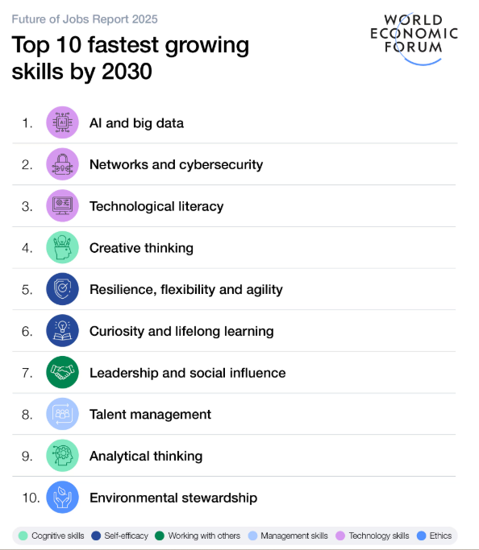
Jakie kompetencje będą kluczowe w przyszłości
Notes:
Wraz z rozwojem technologii zmienia się również profil kompetencji cenionych w zespołach IT. Coraz mniej wystarcza sama wiedza techniczna. Coraz większego znaczenia nabiera zdolność adaptacji, współpracy i rozumienia kontekstu biznesowego.
https://blog.conlea.pl/10-najwazniejszych-kompetencji-2025-roku

Slide 6
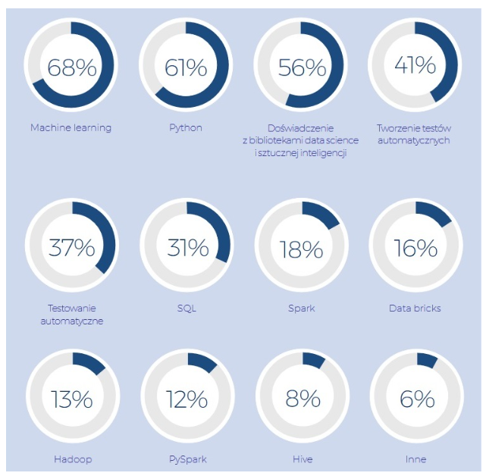
Jakie kompetencje będą kluczowe w przyszłości
W najbliższych latach szczególnie istotne będą kompetencje związane z:
rozumieniem sztucznej inteligencji,
pracą w środowiskach rozproszonych,
myśleniem systemowym,
zarządzaniem zmianą,
szybkim uczeniem się nowych narzędzi.
Notes:
W NovaStack zauważono, że najlepsi specjaliści to nie zawsze osoby posiadające najbardziej zaawansowaną wiedzę programistyczną, lecz ci pracownicy, którzy potrafią łączyć technologię z rozumieniem potrzeb klienta. Umiejętność komunikacji między działami zaczęła być równie ważna jak znajomość frameworków.
Wykres po lewej: Źródło: Raport Future 2025 na podstawie PARP, Wpływ trendów rozwojowych nowych technologii na potrzeby kompetencyjne sektora IT
https://itwiz.pl/raport-future-2025-10-glownych-trendow-i-kompetencji-na-rynku-pracy-przyszlosci/

Slide 7
Jak zmienia się rola lidera zespołu IT
Rola lidera zespołu IT przestaje opierać się na kontroli operacyjnej i nadzorowaniu codziennej pracy. Coraz częściej lider pełni funkcję koordynatora środowiska pracy, którego zadaniem jest umożliwienie zespołowi osiągania wysokiej efektywności.
Nowoczesny lider musi umieć:
budować zaufanie,
zarządzać energią zespołu,
wspierać rozwój kompetencji,
rozwiązywać konflikty,
tworzyć bezpieczne środowisko do eksperymentowania.
Notes:
W NovaStack menedżerowie zauważyli, że w środowisku zdalnym klasyczne zarządzanie poprzez kontrolę nie działa. Pracownicy potrzebowali większej autonomii, ale jednocześnie oczekiwali jasnego kierunku. Lider przestał więc być osobą wydającą polecenia, a stał się osobą usuwającą przeszkody i wspierającą rozwój ludzi.
Zmiana ta oznacza przejście od zarządzania pracą do zarządzania warunkami, w których ta praca może być wykonywana lepiej.
https://blog.conlea.pl/rola-lidera-it-w-zarz%C4%85dzaniu-zmian%C4%85-jak-skutecznie-przewodzi%C4%87-zespo%C5%82owi-przez-proces-zmian

Slide 8
Jak automatyzacja wpływa na strukturę zespołów
Automatyzacja stopniowo zmienia strukturę organizacyjną zespołów IT, ponieważ wiele zadań, które wcześniej wymagały osobnych ról, może być obecnie wykonywanych przez systemy wspomagające.
Automatyzacja nie eliminuje zespołów. Powoduje jednak, że zespoły stają się mniejsze, bardziej wyspecjalizowane i bardziej odpowiedzialne za cały proces dostarczania wartości.
Notes:
W NovaStack wdrożenie automatycznych testów, pipeline’ów CI/CD oraz narzędzi monitorujących spowodowało, że część tradycyjnych zadań testerskich i operacyjnych została zautomatyzowana. Nie oznaczało to jednak zmniejszenia znaczenia ludzi. Zmienił się natomiast charakter ich pracy.
Zamiast wykonywać ręczne działania, specjaliści zaczęli projektować procesy automatyzacji i nadzorować ich skuteczność. W efekcie struktura zespołu stała się bardziej płaska. Zmniejszyła się liczba stanowisk wykonujących rutynowe czynności, a wzrosło znaczenie ról integrujących wiedzę techniczną i biznesową.
https://www.ey.com/pl_pl/insights/workforce/people-consulting/wplyw-ai-na-rynek-pracy-czyli-automatyzacja-i-przyszlosc-kompetencji-ai-fy24

Slide 9
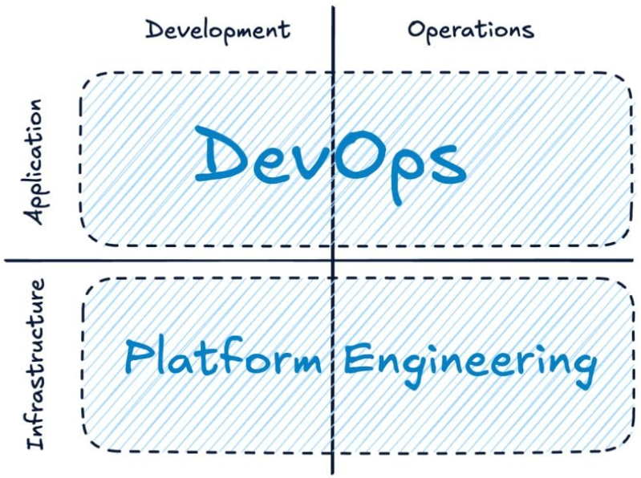
Jak rozwija się DevOps i platform engineering
DevOps przez wiele lat był postrzegany głównie jako połączenie pracy programistów i administratorów infrastruktury. Jego głównym celem było skrócenie czasu dostarczania oprogramowania oraz zwiększenie stabilności wdrożeń. W praktyce oznaczało to automatyzację budowania, testowania i publikowania nowych wersji systemów.
Notes:
W firmie NovaStack początkowo DevOps oznaczał wdrożenie narzędzi CI/CD oraz wspólną odpowiedzialność za środowiska produkcyjne. Z czasem organizacja zauważyła jednak, że samo łączenie developmentu i operacji nie wystarcza. Wraz ze wzrostem liczby produktów oraz zespołów pojawiła się potrzeba stworzenia wspólnej warstwy technologicznej, która ułatwiałaby pracę wszystkim zespołom.
W ten sposób rozwinęło się podejście określane jako platform engineering. Polega ono na budowie wewnętrznej platformy technologicznej, która dostarcza zespołom gotowe narzędzia do wdrażania, monitorowania i skalowania aplikacji. Programista nie musi już znać całej infrastruktury, ponieważ korzysta z przygotowanego środowiska jako usługi wewnętrznej.
Zmiana ta powoduje, że organizacja przechodzi od zarządzania pojedynczymi wdrożeniami do budowania systemu, który wspiera pracę wszystkich zespołów jednocześnie.
https://www.linkedin.com/pulse/devops-vs-sre-platform-engineering-understanding-omar-montero-mr3ec/
https://k21academy.com/devops/platform-engineering-vs-devops-2025/

Slide 10
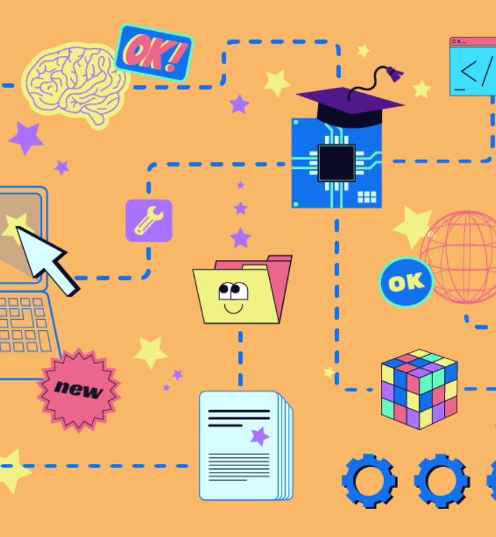
Czym jest MLOps i dlaczego staje się standardem
Wraz z rosnącą liczbą systemów opartych na sztucznej inteligencji pojawiła się potrzeba uporządkowania procesu tworzenia i utrzymywania modeli uczenia maszynowego. Tak powstało podejście MLOps, które można traktować jako rozszerzenie idei DevOps na środowisko sztucznej inteligencji.
MLOps obejmuje:
automatyczne trenowanie modeli,
wersjonowanie danych,
monitorowanie jakości predykcji,
automatyczne wdrażanie modeli,
kontrolę zmian w środowisku produkcyjnym.
Notes:
W NovaStack firma zaczęła wykorzystywać modele predykcyjne do wykrywania anomalii finansowych. Początkowo modele były tworzone ręcznie przez analityków danych. Problem pojawił się wtedy, gdy modele trzeba było regularnie aktualizować, monitorować i wdrażać do systemów produkcyjnych.
https://nofluffjobs.com/pl/log/praca-w-it/mlops-kim-jest-jaka-pelni-funkcje-i-dlaczego-jest-tak-cenny/

Slide 11

Jak zmienia się model odpowiedzialności za produkt
W tradycyjnych organizacjach odpowiedzialność za produkt była podzielona między wiele działów. Jedna grupa projektowała funkcje, inna je implementowała, a jeszcze inna odpowiadała za utrzymanie systemu. Taki podział często powodował rozmycie odpowiedzialności.
Notes:
W NovaStack firma zaczęła przechodzić na model pełnej odpowiedzialności produktowej. Oznacza to, że jeden zespół odpowiada nie tylko za stworzenie rozwiązania, ale także za jego rozwój, utrzymanie, bezpieczeństwo oraz wartość biznesową.
Zmienia to sposób myślenia pracowników. Programista nie jest już osobą piszącą kod, lecz współwłaścicielem produktu. Analityk nie tworzy jedynie raportów, ale współodpowiada za decyzje biznesowe. Lider nie zarządza zadaniami, ale wspiera cały cykl życia produktu. Takie podejście zwiększa autonomię zespołu, ale jednocześnie wymaga większej dojrzałości organizacyjnej. Zespół musi rozumieć nie tylko technologię, ale także wpływ swojej pracy na klienta i biznes

Slide 12
Zagrożenia nadmiernej cyfryzacji pracy
Choć cyfryzacja zwiększa efektywność pracy, jej nadmiar może prowadzić do nowych problemów organizacyjnych. Im więcej narzędzi i systemów wspierających pracę, tym większe ryzyko przeciążenia informacyjnego oraz osłabienia relacji międzyludzkich.
Najczęstsze zagrożenia obejmują:
przeciążenie liczbą komunikatów,
utratę koncentracji,
spadek jakości relacji,
zbyt silne poleganie na automatyzacji,
poczucie ciągłej dostępności.
Paradoksalnie organizacja może stać się mniej efektywna właśnie dlatego, że posiada zbyt wiele narzędzi wspierających efektywność. Przyszłością nie będzie więc sama cyfryzacja, ale umiejętne ograniczanie jej tam, gdzie zaczyna szkodzić.
Notes:
W NovaStack pracownicy zaczęli korzystać równocześnie z komunikatorów, systemów ticketowych, platform analitycznych oraz narzędzi AI wspierających codzienną pracę. Początkowo zwiększyło to wydajność, ale z czasem pojawiło się zjawisko zmęczenia cyfrowego.
https://rbr.info.pl/pozytywne-i-negatywne-aspekty-cyfryzacji/

Slide 13
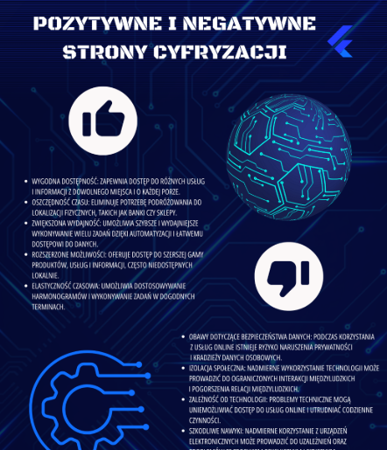
POZYTYWNE I NEGATYWNE STRONY CYFRYZACJI
Notes:
https://rbr.info.pl/pozytywne-i-negatywne-aspekty-cyfryzacji/

Slide 14
Jak mogą wyglądać zespoły IT za 5–10 lat
W perspektywie najbliższych lat zespoły IT prawdopodobnie staną się mniejsze, bardziej autonomiczne i silniej wspierane przez sztuczną inteligencję. Struktury organizacyjne mogą być znacznie mniej hierarchiczne niż obecnie, ponieważ część decyzji operacyjnych zostanie zautomatyzowana.
Notes:
W NovaStack już dziś testowane są zespoły, w których AI wspiera planowanie sprintów, analizuje jakość kodu i sugeruje priorytety rozwoju produktu. W przyszłości człowiek będzie coraz częściej pełnił rolę projektanta systemu, a nie wykonawcy każdej operacji.
https://www.computerworld.pl/article/2401772/jak-bedzie-wygladac-kariera-w-it-za-5-lat.html

Slide 15
Jak mogą wyglądać zespoły IT za 5–10 lat
Możliwe kierunki zmian obejmują:
większą współpracę człowieka z AI,
silniejszą automatyzację procesów,
wzrost znaczenia kompetencji miękkich,
zespoły oparte na odpowiedzialności produktowej,
organizacje działające bez klasycznych menedżerów średniego szczebla.
Notes:
Nie oznacza to jednak, że technologia zastąpi ludzi. Bardziej prawdopodobne jest to, że zmieni charakter ludzkiej pracy. Coraz mniej czasu będzie poświęcane na wykonywanie zadań, a coraz więcej na interpretowanie informacji, podejmowanie decyzji i budowanie relacji.
https://www.computerworld.pl/article/2401772/jak-bedzie-wygladac-kariera-w-it-za-5-lat.html

Slide 16
Podsumowanie potencjalnych zmian
Przyszłość pracy zespołowej w IT będzie opierała się na coraz większej integracji technologii z codziennym funkcjonowaniem organizacji. DevOps rozwija się w kierunku platform engineering, MLOps staje się standardem dla systemów AI, a odpowiedzialność za produkt przesuwa się bezpośrednio do zespołów. Jednocześnie organizacje muszą uważać na ryzyko nadmiernej cyfryzacji, która może osłabić koncentrację i współpracę. W perspektywie kilku lat zespoły IT będą prawdopodobnie bardziej autonomiczne, bardziej interdyscyplinarne i silniej wspierane przez inteligentne narzędzia.
Notes:
https://www.computerworld.pl/article/2401772/jak-bedzie-wygladac-kariera-w-it-za-5-lat.html

Slide 17
Jak przygotować się organizacyjnie na przyszłe zmiany
Przygotowanie organizacji na przyszłe zmiany nie polega wyłącznie na inwestowaniu w nowe technologie. Znacznie ważniejsze staje się budowanie zdolności adaptacyjnej, czyli umiejętności reagowania na zmiany szybciej niż konkurencja. Organizacje technologiczne coraz częściej funkcjonują w środowisku, w którym nowe narzędzia, modele pracy i oczekiwania klientów pojawiają się szybciej niż tradycyjne procesy zarządzania.
Notes:
W firmie NovaStack zarząd zauważył, że największym zagrożeniem nie jest brak technologii, ale zbyt wolna reakcja organizacji na zmieniający się rynek. Dlatego firma zaczęła inwestować nie tylko w infrastrukturę, ale również w rozwój kultury organizacyjnej opartej na uczeniu się.
https://tenodhr.pl/blog/zarzadzanie-zmiana-w-organizacji-jak-przygotowac-zespol-na-transformacje/

Slide 18
Jak przygotować się organizacyjnie na przyszłe zmiany
Przygotowanie organizacyjne obejmuje kilka kluczowych obszarów:
rozwój kompetencji przyszłości,
elastyczne struktury zespołów,
decentralizację decyzji,
kulturę eksperymentowania,
odporność na zmianę.
Notes:
Najważniejsze jest jednak to, aby organizacja przestała traktować zmianę jako zagrożenie, a zaczęła traktować ją jako naturalny element swojego funkcjonowania. Firmy przyszłości nie będą przewidywały każdej zmiany. Będą tworzyły systemy zdolne do szybkiego dostosowania się.
https://tenodhr.pl/blog/zarzadzanie-zmiana-w-organizacji-jak-przygotowac-zespol-na-transformacje/

Slide 19

Organizacja jako maszyna i żywy organizm
Przez wiele lat organizacje były projektowane jak maszyny. Każdy dział miał określoną funkcję, każdy pracownik jasno wyznaczoną rolę, a menedżer pełnił funkcję centralnego mechanizmu sterującego. Taki model dobrze sprawdzał się w stabilnym otoczeniu, ale coraz częściej okazuje się niewystarczający w środowisku technologicznej zmienności.
Notes:
W NovaStack firma zaczęła zauważać, że tradycyjna struktura spowalnia reakcję na rynek. Każda decyzja musiała przejść przez kilka poziomów akceptacji, co wydłużało czas działania. W odpowiedzi organizacja zaczęła przechodzić na model żywego organizmu.
https://mfiles.pl/pl/index.php/Metafora_organizacji

Slide 20
Organizacja jako maszyna i żywy organizm
W podejściu “żywy organizm ”firma działa bardziej jak system biologiczny:
uczy się z doświadczeń,
reaguje na otoczenie,
samodzielnie się reorganizuje,
rozwija nowe kompetencje,
wzmacnia odporność.
Notes:
Zespół nie jest już postrzegany jako zestaw stanowisk, ale jako dynamiczna sieć współpracujących specjalistów. Lider nie kontroluje każdego ruchu, lecz wspiera rozwój całego systemu.
https://mfiles.pl/pl/index.php/Metafora_organizacji

Slide 21
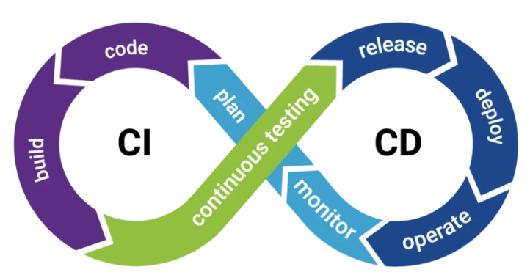
Jak CI/CD wpływa na wydajność zespołów
Automatyzacja procesów Continuous Integration i Continuous Delivery zmienia sposób działania zespołów deweloperskich poprzez skracanie czasu między napisaniem kodu a dostarczeniem wartości użytkownikowi. W tradycyjnym modelu wdrożenia były rzadkie, kosztowne i ryzykowne. W nowoczesnych organizacjach stają się codziennym elementem pracy.
Notes:
W NovaStack wdrożenie pełnego CI/CD pozwoliło ograniczyć czas publikacji nowej wersji systemu z kilku dni do kilkunastu minut. Programiści przestali czekać na ręczne testy i zatwierdzenia, ponieważ większość kontroli została zautomatyzowana.
https://justjoin.it/blog/ci-cd-jak-wdrozyc-ciagla-integracje-i-dostarczanie
https://blog.it-leaders.pl/czym-jest-ci-cd-wprowadzenie-do-ci-cd-dla-poczatkujacych/

Slide 22
Jak CI/CD wpływa na wydajność zespołów
Automatyzacja CI/CD wpływa na wydajność zespołu poprzez:
skrócenie czasu dostarczania zmian,
szybsze wykrywanie błędów,
zmniejszenie liczby awarii,
ograniczenie pracy manualnej,
zwiększenie przewidywalności wdrożeń.
Notes:
Dzięki temu zespół może poświęcać więcej czasu na rozwój produktu, a mniej na obsługę procesu technicznego. Automatyzacja nie zwiększa jedynie szybkości. Zwiększa także jakość oraz stabilność pracy całej organizacji.
https://justjoin.it/blog/ci-cd-jak-wdrozyc-ciagla-integracje-i-dostarczanie
https://blog.it-leaders.pl/czym-jest-ci-cd-wprowadzenie-do-ci-cd-dla-poczatkujacych/

Slide 23

Dlaczego inteligencja emocjonalna staje się kluczowa
W środowisku, w którym technologia staje się coraz bardziej zautomatyzowana, rośnie znaczenie kompetencji, których nie można łatwo zastąpić algorytmem. Jedną z najważniejszych z nich jest inteligencja emocjonalna, obejmuje ona:
samoświadomość,
samoregulację,
empatię,
umiejętność budowania relacji,
zarządzanie napięciem.
Notes:
W NovaStack zauważono, że najlepsi liderzy nie byli tymi, którzy najlepiej rozumieli technologię, lecz tymi, którzy najlepiej rozumieli ludzi. W pracy rozproszonej, międzykulturowej i silnie opartej na współpracy umiejętność rozpoznawania emocji zaczęła wpływać bezpośrednio na efektywność całego zespołu.

Slide 24
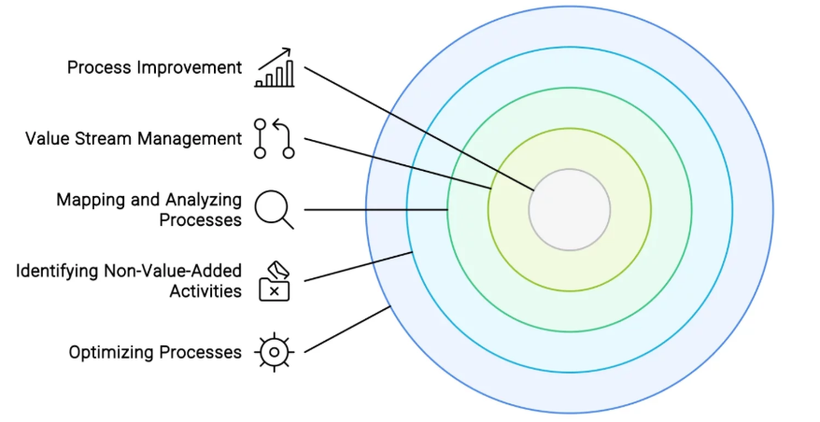
Przyszłość Value Stream Management
Value Stream Management to podejście polegające na mierzeniu całego przepływu wartości od pomysłu do dostarczenia produktu klientowi. Zamiast analizować pojedyncze zadania, organizacja obserwuje cały proces tworzenia wartości.
Notes:
W NovaStack firma zaczęła zauważać, że samo mierzenie produktywności programistów nie pokazuje, gdzie naprawdę powstają opóźnienia. Problemy często pojawiały się między działami, a nie wewnątrz nich. W odpowiedzi wdrożono podejście Value Stream Management.
Pozwala ono monitorować:
- czas od pomysłu do wdrożenia,
- liczbę blokad,
- przepływ pracy,
- wpływ zmian na klienta,
- rzeczywistą wartość biznesową.
https://www.6sigma.us/business-process-management-articles/value-stream-management-vsm/

Slide 25
Przyszłość Value Stream Management
Predykcje wskazują, że w kolejnych latach organizacje IT będą coraz częściej wykorzystywać VSM jako narzędzie strategiczne. Zamiast pytać “czy zespół pracuje szybko”, firmy będą pytały “czy wartość dociera szybko do klienta”
Notes:
To oznacza przesunięcie z zarządzania zadaniami do zarządzania przepływem wartości.
https://www.6sigma.us/business-process-management-articles/value-stream-management-vsm/

Slide 26
Jak zespoły rozproszone wpływają na dobór narzędzi komunikacji
Wraz z rozwojem pracy rozproszonej narzędzia komunikacyjne przestały być jedynie dodatkiem do pracy zespołu, a stały się jednym z najważniejszych elementów infrastruktury organizacyjnej. W tradycyjnym biurze wiele problemów rozwiązywano spontanicznie podczas krótkiej rozmowy. W zespołach rozproszonych każda interakcja musi być wsparta odpowiednio dobranym kanałem komunikacji.
Przyszłość zespołów rozproszonych nie polega na posiadaniu większej liczby narzędzi, ale na świadomym dopasowaniu narzędzia do rodzaju współpracy.
Notes:
W NovaStack część zespołu pracuje w Warszawie, część w Berlinie, a kilku specjalistów pracuje zdalnie z innych krajów. Firma zauważyła, że nie każda forma komunikacji sprawdza się w każdej sytuacji. Krótkie decyzje operacyjne dobrze funkcjonują w komunikatorach tekstowych, ale bardziej złożone problemy architektoniczne wymagają rozmowy głosowej lub spotkania wideo.
W praktyce dobór narzędzi zaczyna zależeć od charakteru informacji:
a) komunikatory służą do szybkich ustaleń
b) wideokonferencje wspierają budowanie relacji
c) tablice cyfrowe pomagają planować
d) systemy dokumentacji przechowują wiedzę
e) narzędzia asynchroniczne wspierają różne strefy czasowe
https://workai.com/pl/blog-pl/zarzadzanie-zespolem-rozproszonym/

Slide 27
DONE DRIFT
Done drift to zjawisko stopniowego rozmywania wspólnego rozumienia tego, kiedy zadanie można uznać za zakończone. Na początku projektu zespół może mieć jasną definicję ukończenia pracy, jednak wraz z upływem czasu każdy członek zespołu zaczyna interpretować ten standard nieco inaczej.
Takie przesunięcie powoduje kilka problemów:
spadek jakości,
nieporozumienia,
trudniejsze planowanie,
utratę zaufania,
rosnącą frustrację.
Notes:
W NovaStack początkowo przyjęto, że funkcjonalność jest gotowa wtedy, gdy działa technicznie i przejdzie testy automatyczne. Po kilku miesiącach część zespołu zaczęła uznawać zadanie za zakończone już po napisaniu kodu, inni dopiero po wdrożeniu na produkcję, a jeszcze inni po akceptacji biznesowej.
Done drift jest niebezpieczny, ponieważ nie pojawia się nagle. Powstaje stopniowo i często pozostaje niezauważony do momentu, gdy organizacja zaczyna tracić kontrolę nad jakością końcową produktu. Dlatego w przyszłych zespołach IT coraz większe znaczenie będzie miało regularne odświeżanie wspólnej definicji jakości.

Slide 28
Etyka i fairness jako nowe wymaganie jakościowe
Jeszcze kilka lat temu jakość oprogramowania była oceniana głównie przez pryzmat wydajności, stabilności oraz bezpieczeństwa. Obecnie coraz częściej pojawia się nowy wymiar jakości – odpowiedzialność etyczna systemów cyfrowych.
Notes:
W NovaStack firma zaczęła wykorzystywać algorytmy oceniające ryzyko finansowe klientów. Zespół szybko zauważył, że model technicznie działa poprawnie, ale może podejmować decyzje faworyzujące jedne grupy użytkowników kosztem innych. To pokazało, że system może być poprawny technicznie, a jednocześnie problematyczny społecznie.
https://www.prometric.com/pl/blog/ethical-ai-fair-reliable-testing/

Slide 29
Etyka i fairness jako nowe wymaganie jakościowe
Nowe wymagania jakościowe obejmują:
przejrzystość działania algorytmu,
ograniczanie uprzedzeń danych,
sprawiedliwe traktowanie użytkowników,
możliwość wyjaśnienia decyzji,
odpowiedzialność za skutki automatyzacji.
Notes:
W przyszłości zespoły IT będą oceniane nie tylko za to, czy system działa, ale również za to, czy działa uczciwie. Oznacza to, że etyka staje się elementem jakości produktu
https://www.prometric.com/pl/blog/ethical-ai-fair-reliable-testing/

Slide 30
Jak projektyfikacja zmienia tradycyjne firmy
Projektyfikacja oznacza stopniowe przechodzenie organizacji od sztywnej struktury działowej do modelu opartego na czasowych zespołach projektowych. Coraz więcej firm zaczyna funkcjonować nie jako zestaw stałych departamentów, lecz jako sieć dynamicznie tworzonych zespołów.
Taka zmiana wpływa na organizację w kilku obszarach:
zmniejsza hierarchię,
zwiększa elastyczność,
przyspiesza decyzje,
wzmacnia współpracę między specjalistami,
przesuwa odpowiedzialność bliżej wykonawców.
Notes:
W NovaStack dawniej istniały osobne działy analizy, rozwoju i utrzymania. Wraz z rozwojem firmy coraz więcej inicjatyw zaczęto realizować w formie krótkoterminowych zespołów skupionych wokół konkretnego celu biznesowego.

Slide 31
PODSUMOWANIE
Praca zespołowa w IT przechodzi obecnie głęboką transformację. Zespoły rozproszone zmieniają sposób komunikacji, automatyzacja redefiniuje strukturę odpowiedzialności, a sztuczna inteligencja staje się partnerem codziennej pracy. Równocześnie rośnie znaczenie kompetencji ludzkich, takich jak inteligencja emocjonalna, zdolność adaptacji oraz odpowiedzialność etyczna. Organizacje przyszłości coraz częściej będą działały jako elastyczne systemy projektowe, a nie sztywne struktury hierarchiczne.
Notes:
Historia NovaStack pokazuje, że przyszłość pracy zespołowej w IT nie polega jedynie na wdrażaniu nowych narzędzi. Najważniejsza zmiana dotyczy sposobu myślenia o organizacji. Firma, która kiedyś działała jak klasyczny software house, stopniowo przekształciła się w organizację uczącą się, elastyczną i opartą na współodpowiedzialności

